Slide 1
Coordination des bénévoles pour le dénombrement ponctuel des personnes sans abri
Jennifer Hales, Planificatrice
Ville de Vancouver
Le 17 novembre 2015

Slide 2
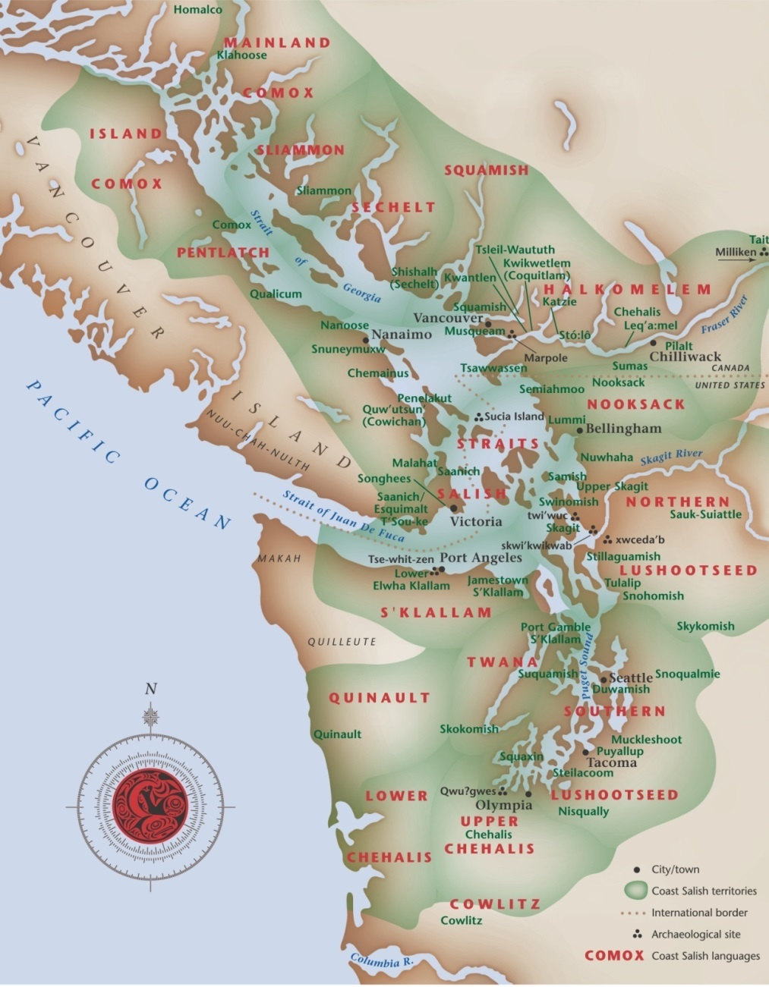
Reconnaissance des territoires des Salish du littoral
Musqueam
Tsleil-Waututh
Squamish
Source de la carte : https://www.seattleu.edu/uploadedImages/ArtSci/About/Ethobotanical/Salish%20Map%20full%20Size.jpg

Slide 3
Vue d’ensemble de la présentation
Contexte
Les bénévoles : une des clés du succès
Recruter
Coordonner
Assurer la formation
Appuyer
Conserver
Leçons apprises

Slide 4
Contexte

Slide 5
Vancouver dans la région
District du Grand Vancouver – 21 municipalités, une Première nation visée par traité et une zone électorale
Comité directeur régional sur l’itinérance (2000)
Comité directeur autochtone sur l’itinérance(2000)
Plans pour mettre fin à l’itinérance
Regional Plan: 3 Ways to Home (2001)
City of Vancouver Homelessness Action Plan (2005)
City of Vancouver Housing and Homelessness Strategy (2012-2015)
Draft Regional Homelessness Plan (2015-2025)

Slide 6
Historique des dénombrements ponctuels
Dénombrements ponctuels dans l’ensemble du district du Grand Vancouver
Aux trois ans depuis 2002
Dénombrements ponctuels dans la Ville de Vancouver
Une fois l’an depuis 2010 (neuf au total depuis 2002)
Le personnel de la Ville de Vancouver oriente le dénombrement dans la Ville de Vancouver
Embauche d’un expert-conseil externe en dénombrement et de coordonnateurs de secteur
Uniformité de la méthodologie à des fins de comparaison

Slide 7
Personnes sans abri dans la rue et dans les refuges à Vancouver - 2002-2015
Notes:
Nombre de personnes sans abri
Rue
Refuges

Slide 8
Les bénévoles : une des clés du succès

Slide 9
Pourquoi recourir à des bénévoles?
Projet à grande échelle
Les bénévoles jouent un rôle essentiel et important
Ils procèdent au dénombrement dans la rue et dans les refuges
Ce sont eux qui recueillent les données pour vous
Ils personnifient le dénombrement
Pour un dénombrement réussi, recrutez-les bien et donnez-leur toute la formation et le soutien dont ils ont besoin
Possibilité de mobiliser et d’éduquer

Slide 10
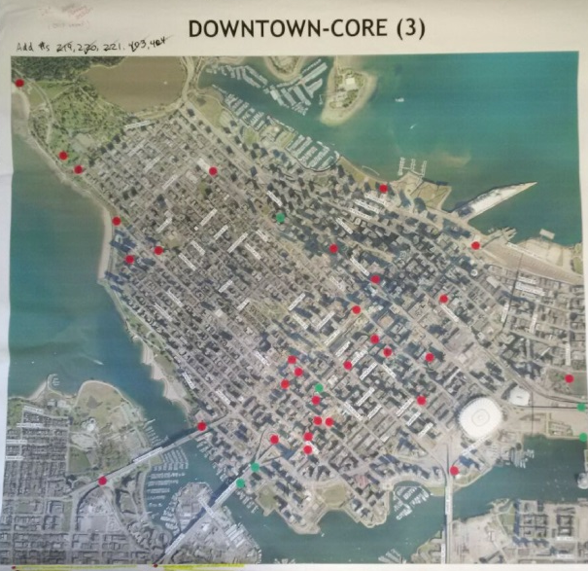
Recruter les bénévoles : Combien?
Déterminer le nombre
Pour le dénombrement dans la rue
Pour le dénombrement dans les refuges
Exemple pour Vancouver
Nombre pour le dénombrement dans la rue
Exercice avec les équipes d’intervention auprès des itinérants
Endroits connus des personnes vivant à l’extérieur des quatre quartiers de la Ville cernés (Ouest, Est, Centre-ville, Centre-Est)
Cartes établies
Deux bénévoles par carte
Plus de 200 cartes
Plus de 400 bénévoles requis pour le dénombrement dans la rue

Slide 11
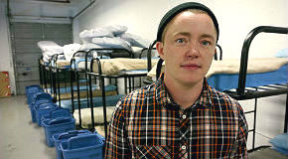
Recruter les bénévoles : Combien?
Exemple pour Vancouver
Nombre pour le dénombrement dans les refuges
Le coordonnateur du dénombrement dans les refuges communique avec les gestionnaires des refuges
En mars 2015, 22 refuges pour adultes et 1 000 lits
Estimation : Un bénévole pour 10 invités dans les refuges
100 bénévoles pour le dénombrement dans les refuges
En mars 2015, neuf refuges en cas de conditions climatiques extrêmes (CCE) avec au plus 190 lits
18 bénévoles de plus en cas d’ouverture des refuges CCE

Slide 12
Recruter les bénévoles : Combien?
Dernier point au sujet du recrutement
Ne soyez pas surpris si des bénévoles annulent ou ne se présentent pas
Recrutez-en plus que le nombre dont vous avez besoin
Donnez-leur à tous une formation adéquate
Constituez une réserve sur appel de bénévoles formés
Ceux qui ne sont pas affectés à une équipe
Ceux qui sont prêts à faire plus d’un quart de travail

Slide 13
Recruter les bénévoles : Mettre au point une stratégie d’appel
Publique ou par l’entremise de vos réseaux?
Échéancier et synchronisation
Format – Courriel? Affiches?
Messages clés – importance du dénombrement
Qui recrutez-vous? Qui est le bénévole idéal?
La personnalité est importante
Il faut tenir compte des besoins si la stratégie cible les Autochtones ou les jeunes
Processus de mise en candidature
Faites en sorte qu’il soit facile pour les bénévoles de s’inscrire et pour vous, de gérer
Rassemblez autant d’information que possible
Coordonnées d’une personne-ressource
Disponibilité (rue ou refuge, temps, séances de formation)
Expérience
Autre (défis en matière de mobilité, préférence pour le vélo, etc.)

Slide 14
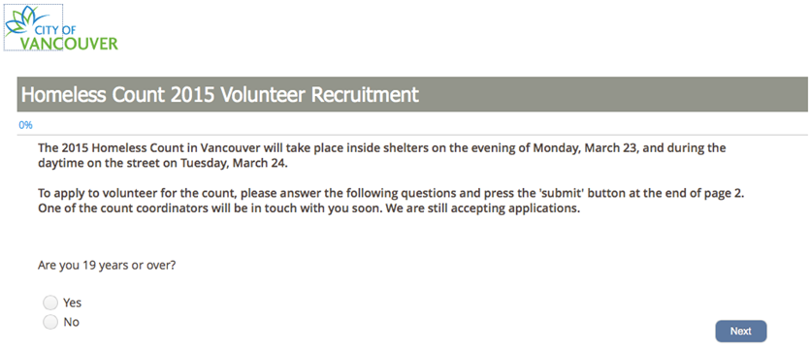
Recruter les bénévoles : Stratégie d’appel
Exemple pour Vancouver
Courriel de recrutement (se reporter au document distribué)
1er appel : de 2 mois à 2 mois et demi à l’avance
Formulaire d’inscription en ligne sur Fluid Survey:
http://vancouver.fluidsurveys.com/s/HomelessCount2015/

Slide 15
Coordonner les bénévoles
Importance des coordonnateurs des bénévoles
Vancouver : 4 coordonnateurs de secteur et 1 coordonnateur du dénombrement dans les refuges
Il est impératif d’avoir des aptitudes en matière d’organisation et de communication!
Il faut bien affecter et jumeler les bénévoles
Il faut voir à ce que les bénévoles assistent aux séances de formation et qu’ils signent une renonciation
Il faut coordonner et soutenir les bénévoles la journée du dénombrement
Cela prend plus de temps que vous pensez
Mesures que vous pouvez prendre pour normaliser ou rationaliser le processus de coordination des bénévoles
Préciser les rôles et responsabilités
Établir des gabarits de communication avec les bénévoles
Fixer des dates butoirs claires

Slide 16
Assurer la formation des bénévoles
Rendez la formation obligatoire
Pour le dénombrement dans la rue
Pour le dénombrement dans les refuges
Respectez le temps des personnes
Offrez de la nourriture
Donnez le plus d’information possible
Faites en sorte que le coordonnateur soit disponible pour consigner les questions et y répondre
Deux volets
Examen détaillé de l’outil d’enquête
Conseils pour approcher les gens, les interviewer et travailler en toute sécurité (équipe d’intervention)
Renonciation
Trousse d’instructions à apporter à la maison (se reporter à la trousse distribuée)
Réduire au minimum le temps entre la formation et le dénombrement

Slide 17
Soutenir et conserver les bénévoles
Répondez aux questions et donnez suite aux préoccupations rapidement et avec respect
Aptitudes en communication des coordonnateurs des bénévoles
Remerciez-les
Demandez-leur de la rétroaction
Entrevue de départ
Qu’est-ce qui pourrait être mieux fait la prochaine fois?
Partagez les résultats

Slide 18
Leçons apprises

Slide 19
Notions clés
Communication, communication, communication!
Donnez beaucoup de temps
Formation et mobilisation
Appréciation

Slide 20
Merci!
vancouver.ca/housing

